Slide 1
الوحدة الأولى: الاستهلاك الواعي
الصف الثامن – الثقافة المالية
الفصل الدراسي الثاني
يوسف فريج

Slide 2
أهداف الوحدة
- التعرف إلى مفهوم الاستهلاك
- التفريق بين الحاجة والرغبة
- فهم أنواع الاستهلاك
- اكتساب مهارات الاستهلاك الرشيد
- التعرف إلى تأثير الإعلانات على سلوك المستهلك

Slide 3
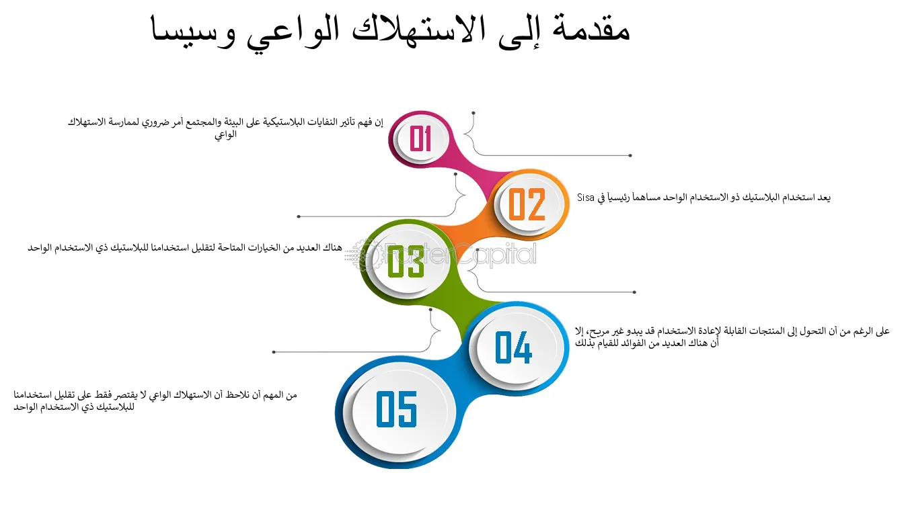
ما هو الاستهلاك؟
- استخدام السلع والخدمات لتلبية الحاجات والرغبات.
- مثال: شراء الطعام، دفع أجرة المواصلات، شراء الملابس.
- الاستهلاك جزء من حياتنا اليومية.

Slide 4
أنواع الاستهلاك
1. الاستهلاك الفردي:
- استهلاك الأفراد أو الأسر (مثلاً شراء الملابس، الطعام).
2. الاستهلاك الجماعي:
- استهلاك الدولة والمجتمع (مثل استخدام الطرق، المدارس، المستشفيات).

Slide 5
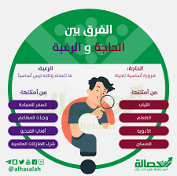
الفرق بين الحاجة والرغبة
- الحاجة: شيء أساسي للبقاء مثل الطعام، الشراب، المأوى.
- الرغبة: شيء يزيد من رفاهية الشخص مثل الهاتف الجديد، الألعاب الإلكترونية.
- قاعدة ذهبية: الحاجة أولاً ثم الرغبة!

Slide 6
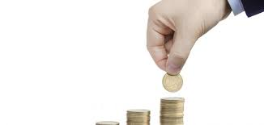
أساليب الاستهلاك الرشيد
- إعداد ميزانية شخصية أو عائلية
- تحديد الأولويات
- المقارنة بين الأسعار قبل الشراء
- الابتعاد عن التبذير والإسراف
- شراء ما نحتاجه فقط

Slide 7

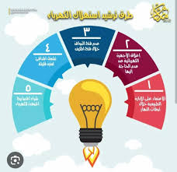
خطوات ترشيد الاستهلاك
1. ضع خطة للإنفاق الشهري
2. راقب المصروفات اليومية
3. تجنب الإعلانات المضللة
4. اشترِ بالجملة إذا كان أرخص
5. احرص على الادخار من المصروف

Slide 8

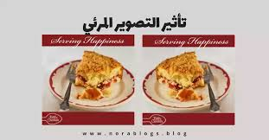
تأثير الإعلانات على المستهلك
- جذب الانتباه من خلال الألوان والموسيقى والشخصيات المشهورة
- دفع المستهلك إلى شراء أشياء لا يحتاجها
- خلق رغبات جديدة لدى المستهلك
- أحيانًا تكون الإعلانات مضللة وتخفي العيوب

Slide 9

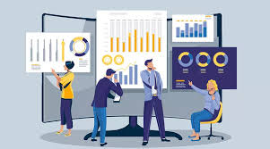
مهارات التعامل مع الإعلانات
- التحقق من صحة المعلومات
- عدم التسرع في الشراء
- قراءة تجارب وآراء الآخرين
- مقارنة الأسعار والبدائل
- التركيز على الحاجة الرغبة

Slide 10
تطبيق عملي
نشاط صفّي:
- اكتب قائمة باحتياجاتك ورغباتك هذا الشهر.
- قارنها مع زميلك.
- ناقشا كيف يمكن ترشيد استهلاككما.

Slide 11
تلخيص الوحدة
- الاستهلاك عملية ضرورية لكن يجب أن تكون واعية.
- علينا التفريق بين الحاجة والرغبة.
- ترشيد الاستهلاك يوفر المال ويحافظ على البيئة.
- الإعلانات لها تأثير كبير ويجب التعامل معها بحذر.

Slide 12
أسئلة للمراجعة
1. عرف الاستهلاك.
2. ما الفرق بين الحاجة والرغبة؟
3. اذكر ثلاثًا من أساليب الاستهلاك الرشيد.
4. كيف تؤثر الإعلانات على سلوك المستهلك؟
        5. لماذا يعتبر ترشيد الاستهلاك مهمًا؟

